Slide 1

CHAPTER 01
Trae简介与
环境配置
AI-Native开发工具入门指南
AI-Native IDE
SOLO模式
从0到1实战

Slide 2
目录
01
学习目标与路径
02
Trae核心理念与特性
明确本章学习目标，掌握完整的学习路径和预期成果
深入理解AI-Native架构、SOLO模式和Agent机制
03
环境安装与配置
04
界面操作指南
系统要求、下载安装、MCP环境配置详细指南
界面布局解析、核心快捷键、Markdown预览功能
05
动手实践：番茄钟应用
06
个性化配置与FAQ
通过SOLO模式从零构建完整的Web应用项目
隐私模式、模型选择、Skills配置及常见问题解答

Slide 3
学习目标与预期成果
完成本章学习后，你将具备完整的AI-Native开发能力
学习目标
预期学习成果
理解核心理念
完成本章后，你的开发环境将具备：
掌握AI-Native设计哲学和SOLO模式的独特优势
最新版Trae IDE（支持SOLO模式）
完成环境配置
正确配置的Node.js和Python环境
成功安装Trae IDE并配置MCP和运行时环境
熟悉Builder与Chat的协作流程
熟悉界面操作
掌握/plan和/spec等高效指令
掌握CUE上下文引擎及核心快捷键的使用
已完成并运行的第一个Trae项目
个性化配置
完成模型、隐私模式和快捷键的个性化设置
动手实践
通过SOLO模式从零构建第一个Web应用
学习路径
理解理念 → 安装配置 → 界面操作 → 动手实践 → 个性化设置

Slide 4

什么是Trae？
字节跳动推出的AI-Native集成开发环境
AI-Native IDE
Trae是字节跳动推出的AI原生集成开发环境。与传统IDE将AI作为辅助插件不同，Trae从设计之初就将AI作为核心驱动力，实现从"辅助驾驶"到"自动驾驶"的跨越。
自主代理能力
SOLO模式
具备Autonomous Agent能力，能像真实工程师一样理解需求、拆解任务、自主规划、编写代码、执行命令并修正错误
独创的SOLO模式让AI能够独立完成复杂开发任务，开发者只需扮演"Reviewer"角色，大幅减少重复劳动
与传统IDE的核心区别
传统IDE + AI插件
Trae AI-Native
AI作为外部工具
AI是核心架构
仅能代码补全
全自主开发能力
AI
Agent
SOLO
被动响应请求
主动规划执行
核心驱动
自主代理
全自动模式

Slide 5
AI-Native架构深度解析
Trae的交互逻辑围绕AI展开，实现感知-决策-执行的完整闭环
感知层
决策层
执行层
Perception Layer
Decision Layer
Execution Layer
AI实时监控项目状态，获取全面上下文信息
Agent根据感知信息智能决策下一步行动
AI直接操作编辑器和终端，而非仅给出建议
文件变更监控
代码搜索定位
自动代码编写
终端输出捕获
文件编辑决策
命令自动执行
Git状态追踪
测试运行判断
错误自动修复
适应性AI (Adaptive AI)
极致自动化 (Autonomous)
Trae能够学习开发者的 编码风格 、 项目规范 和 团队最佳实践 。随着使用时间推移，它会变得越来越懂你，提供更精准的建议，实现真正的个性化开发体验。
通过Agent机制，Trae致力于减少开发者的重复劳动。从 环境搭建 到 代码重构 ，AI可以独立完成一连串复杂操作，开发者只需扮演 "Reviewer" 的角色。
AI-Native工作流程
感知上下文
智能决策
自动执行
反馈学习

Slide 6

SOLO模式：AI全自动开发
Trae最具革命性的功能，实现从"辅助驾驶"到"自动驾驶"的跨越
SOLO模式核心特性
进入SOLO模式后，AI将像专业工程师一样工作
自主规划
多任务并行
AI分析需求，生成详细的执行计划和任务拆解
支持同时处理多个不冲突的任务，提升效率
工具调用
自我修正
AI可自主使用终端、文件操作、浏览器等工具
遇到报错时，AI自动分析日志并尝试修复
关键指令
Skills技能系统
/plan
/spec
为Trae扩展新能力，提升专业化水平
让AI先生成任务规划，确认后再执行
生成详细的技术规格说明书
项目级Skills ：当前项目特定规则
全局Skills ：跨项目通用能力
CUE上下文理解引擎
自定义Skills ：编写Prompt或脚本
Trae的"大脑"，自动分析项目结构，智能抓取相关文件作为上下文，无需频繁手动引用。支持 自动上下文加载 、 精准代码引用 和 实时增量更新 。
安全沙箱机制
沙箱运行 （默认）：命令在受限环境执行
手动确认 ：高风险命令需用户确认
自动运行 ：信任命令可自动执行

Slide 7
强大的模型生态
内置全球顶尖AI模型，支持灵活切换和自定义接入
Claude 3.5
GPT-4o
DeepSeek
更多模型
Sonnet
OpenAI
V3
持续扩展
95%
92%
88%
GLM-4.7
编码能力卓越，逻辑推理强
综合能力最强，响应速度快
国产高性能模型，性价比极高
MiniMax
Doubao
推荐：日常编码首选
推荐：复杂架构设计
推荐：中文文档/注释
持续增加中
自定义模型接入
模型选择策略
支持通过OpenAI兼容格式接入任意模型
日常编码
推荐 Claude 3.5 Sonnet，平衡速度与质量
配置示例：
Base URL: http://localhost:11434/v1
复杂架构设计
API Key: 你的密钥
推荐 GPT-4o，综合能力最强
支持Ollama本地模型
中文文档/注释
推荐 DeepSeek V3 或 Doubao

Slide 8
环境安装与配置
系统要求、下载安装、关键环境配置详细指南
系统要求
安装步骤
macOS
1
macOS
macOS 12 (Monterey) 及以上
下载.dmg → 拖入Applications → 授权运行
Windows
2
Windows
Windows 10 (1809+) 或 Windows 11
下载.exe → 运行安装向导 → 勾选"Add to PATH"
Linux
3
Linux
Ubuntu 18.04+, Debian 10+, Fedora 32+
支持.deb, .rpm或AppImage格式
硬件建议：16GB+ 内存，SSD硬盘
关键环境配置
下载渠道
Node.js
国际版
需要 v18+ 版本
访问 trae.ai
node -v
适合海外用户，模型选择更丰富
推荐使用nvm进行版本管理
国内版
Python & uv
访问 trae.com.cn
MCP的Python SDK推荐使用uv管理
针对国内网络优化，访问更稳定
macOS/Linux:
curl -LsSf https://astral.sh/uv/install.sh | sh
Windows:
powershell -c "irm https://astral.sh/uv/install.ps1 | iex"

Slide 9
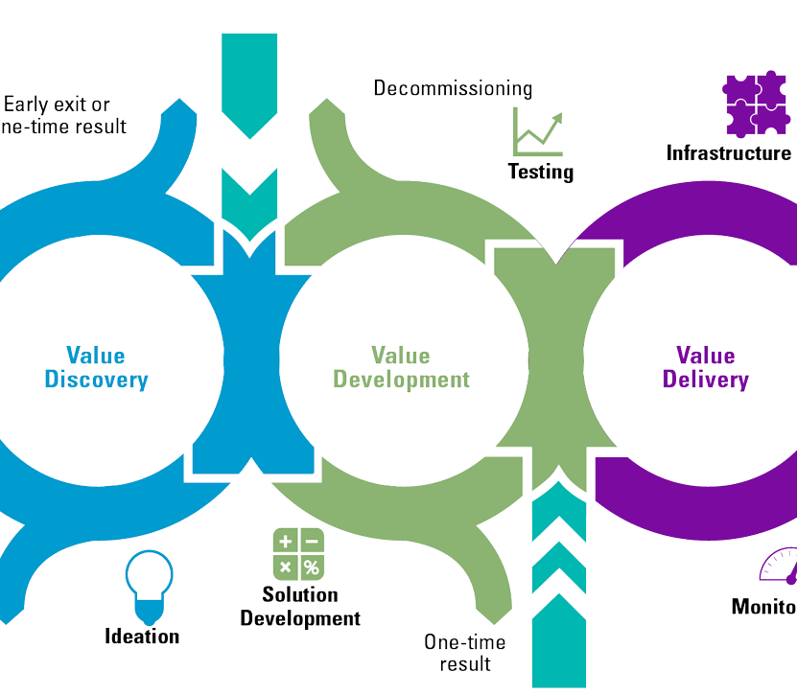
界面布局与快捷操作
熟悉Trae的AI化界面设计，掌握核心快捷键提升效率
界面组件
右侧AI侧边栏
底部终端
核心交互区域
集成AI命令生成与执行
Chat
快速问答、代码解释
AI自动生成命令
Builder
复杂任务开发、SOLO模式入口
一键执行与调试
左侧资源管理器
Markdown预览
新增Changes视图
3.3+版本支持实时预览
审查AI代码变更
Editor/Preview/Split模式
版本对比与回滚
双击直接编辑
常用快捷键
现代化开发环境
唤起AI Chat
Cmd+L
Ctrl+L
唤起Builder
Cmd+Shift+L
Ctrl+Shift+L
AI深度融合的IDE界面设计
快速指令CUE
Cmd+I
Ctrl+I
接受建议
Tab
部分接受
Cmd+→
Ctrl+→
使用技巧
Cmd+L 是最常用快捷键，建议熟练掌握
使用 Changes视图 审查AI生成的所有变更
Builder模式适合复杂任务，Chat适合快速问答

Slide 10

动手实践：构建番茄钟应用
通过SOLO模式从零构建Web应用，体验AI-Native开发魅力
项目需求
使用HTML/CSS/JavaScript
界面美观现代
大大的倒计时显示
开始、暂停、重置功能
默认时间25分钟
1
准备工作
2
启动Builder
• 打开Trae IDE
• 按 Cmd+Shift+L
• File → New Window
• 唤起Builder面板
• 创建pomodoro-timer文件夹
• 准备输入指令
3
使用/plan规划
4
观察AI执行
/plan 我想做一个简单的
番茄钟网页应用...
• 点击Approve确认
• 观察自动创建文件
• 查看代码生成过程
体验总结
多轮迭代优化
在这个过程中，你并没有手动编写一行代码，而是扮演了产品经理和测试工程师的角色。
运行预览应用
提出优化需求
观察AI精准修改
验收最终成果
这就是AI-Native开发的魅力

Slide 11
个性化配置与常见问题
让Trae更符合个人习惯，快速解决常见问题
隐私模式
常见问题 (FAQ)
开启方式
SOLO模式卡住了怎么办？
Settings → Privacy Mode
• 检查网络连接是否稳定
• 使用"Stop"按钮终止当前任务
代码片段不会用于模型训练
• 将大任务拆解为小任务
仅用于当前会话上下文推理
• 使用/plan先规划再执行
适合企业用户和敏感代码
终端命令执行失败？
模型选择策略
• 检查是否被沙箱机制拦截
• 确认系统安装了必要CLI工具
日常编码
• 查看终端错误日志
Claude 3.5 Sonnet，平衡速度与质量
• 尝试手动执行命令排查
复杂架构设计
GPT-4o，综合能力最强
如何连接私有LLM服务？
中文文档/注释
• 设置中选择"OpenAI Compatible"
DeepSeek V3 或 Doubao
• 填写Base URL和API Key
• 支持Ollama本地模型
• 格式: http://localhost:11434/v1
配置Skills
在AI侧边栏"Skills"标签页中查看
更多帮助
点击"+"添加自定义技能
访问官方文档或社区论坛获取支持
技能是Prompt和规则的集合

Slide 12

CHAPTER 01 COMPLETE
本章小结
核心收获
核心优势
理解AI-Native架构的三大层次
Agent机制：自主代理能力
掌握SOLO模式的核心特性
SOLO模式：全自动开发
完成Trae环境配置和安装
自然语言编程：高效沟通
熟悉界面操作和快捷键
CUE引擎：智能上下文
成功构建第一个AI项目
沙箱机制：安全保障
通过番茄钟实践，你已体验到"自然语言编程"的高效
从需求描述到可运行应用，AI完成了绝大部分工作，而你只需专注于需求定义和结果验收
下一章预告
你已准备好
更复杂的项目开发技巧
READY

